Slide 1

KVANTITATIVnÍ
METODY
6. pREZENTACE
Témata přednášky:
limita funkce,
výpočet limity funkce,
asymptoty funkce.
.
Mgr. Radmila Krkošková, Ph.D.

Slide 2
Spojitost a limita funkce

Slide 3
Spojitost funkce

Slide 4
Poznámka:

Slide 5
Bolzanova věta

Slide 6
Weierstrassova věta

Slide 7
Limita funkce - příklady

Slide 8
Limita funkce - příklady

Slide 9
Limita funkce - příklady

Slide 10
Výpočet limity funkce – lomená funkce

Slide 11
Výpočet limity funkce – lomená funkce

Slide 12
Výpočet limity funkce – lomená funkce

Slide 13
Výpočet limity funkce – lomená funkce

Slide 14
Výpočet limity funkce – lomená funkce

Slide 15
Výpočet limity funkce – lomená funkce

Slide 16
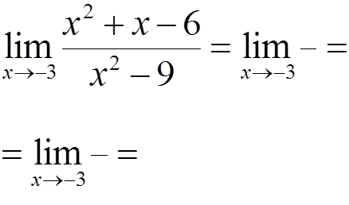
Výpočet limity funkce – neurčitý výraz
a)

Slide 17
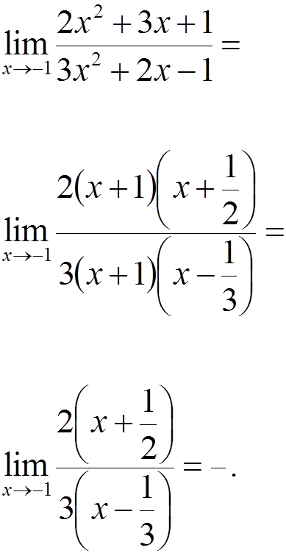
b)

Slide 18

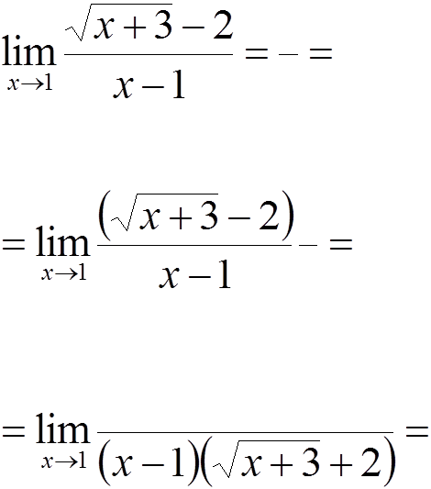
Výpočet limity funkce – neurčitý výraz
c)

Slide 19
Výpočet jednostranných limit

Slide 20
Výpočet jednostranných limit
a)

Slide 21
Výpočet jednostranných limit

Slide 22
Asymptoty funkce – svislá asymptota

Slide 23
Asymptoty funkce – vodorovná asymptota

Slide 24
Asymptoty funkce – šikmá asymptota

Slide 25
Řešený příklad:
Vypočtěte všechny asymptoty funkce
Svislá asymptota má rovnici
Vodorovná asymptota funkce neexistuje.
Vypočteme rovnici šikmé asymptoty:
Šikmá asymptota má rovnici

Slide 26

Závěr přednášky
Děkuji Vám za pozornost !!!

